Slide 1

Te damos
la bienvenida!
Tester de Accesibilidad Web

Slide 2

La clase pasada
Módulo 1 - Clase 1
. Programa
. Cronograma
. Preparamos Slack + Trello + Figma para Alumnos
. Reflexionamos sobre la “Empatía”

Slide 3

“De dónde venimos y hacia dónde vamos”
Clase Nº02

Slide 4

Qué vamos a ver hoy
Módulo 1 - Clase 2
. Intro al UX Design
. Diseño centrado en las personas
. Intro Design Thinking
. Empatizar y Definir

Slide 5

{ Empatía }
¿Alguna reflexión para compartir?

Slide 6

Diseño UX
¿Qué es el Diseño Centrado en las personas?

Slide 7

Diseño UX
“El diseño de experiencia de usuario se encarga de diseñar la forma en que las personas interactúan con un producto o servicio. Teniendo como base la usabilidad, accesibilidad e interacción”

Slide 8
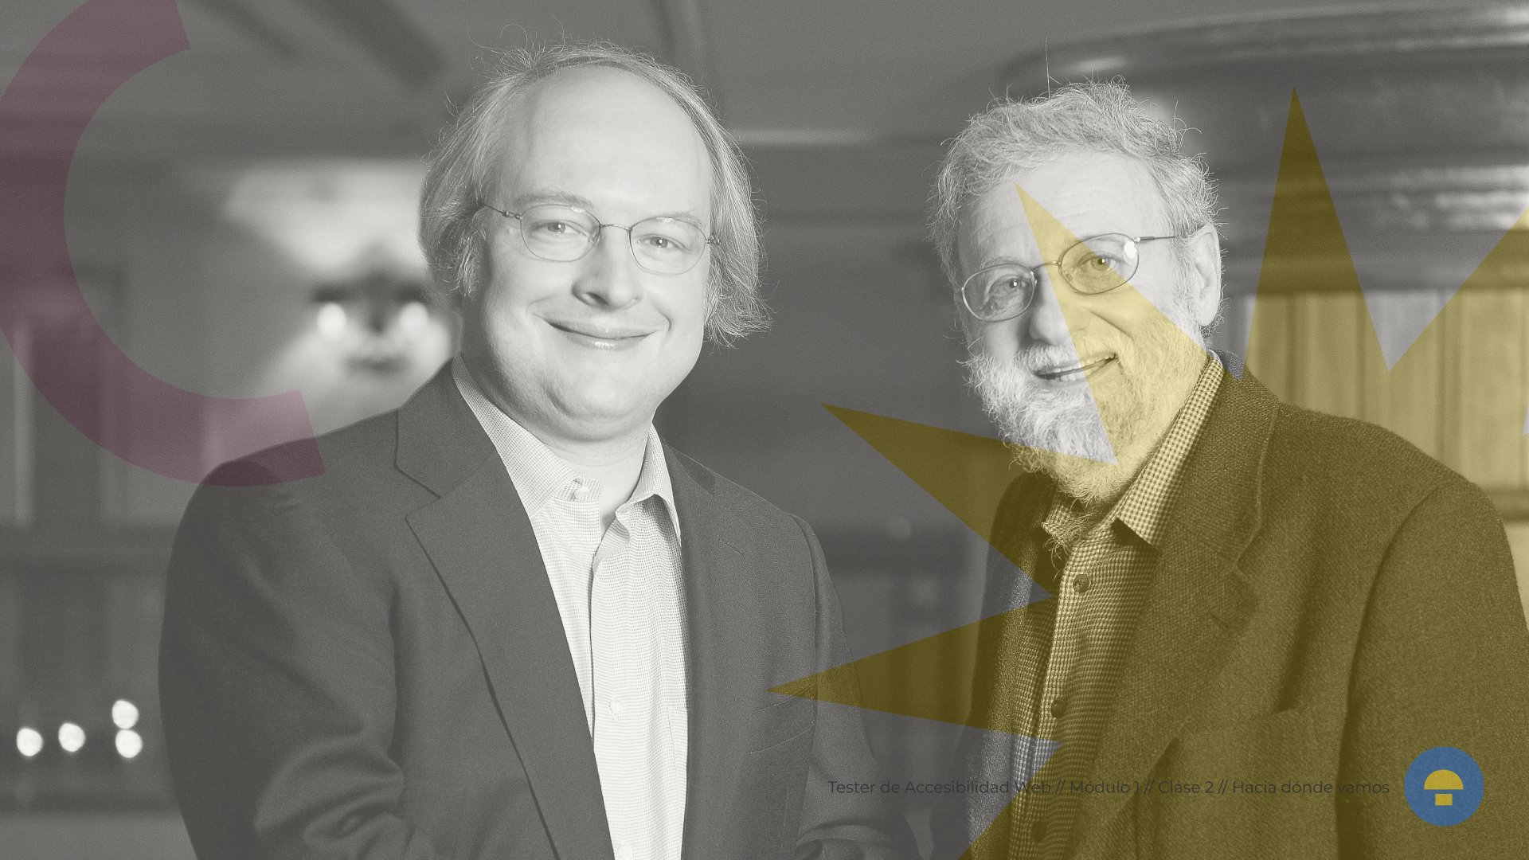
Jakob Nielsen
y Don Norman

Slide 9
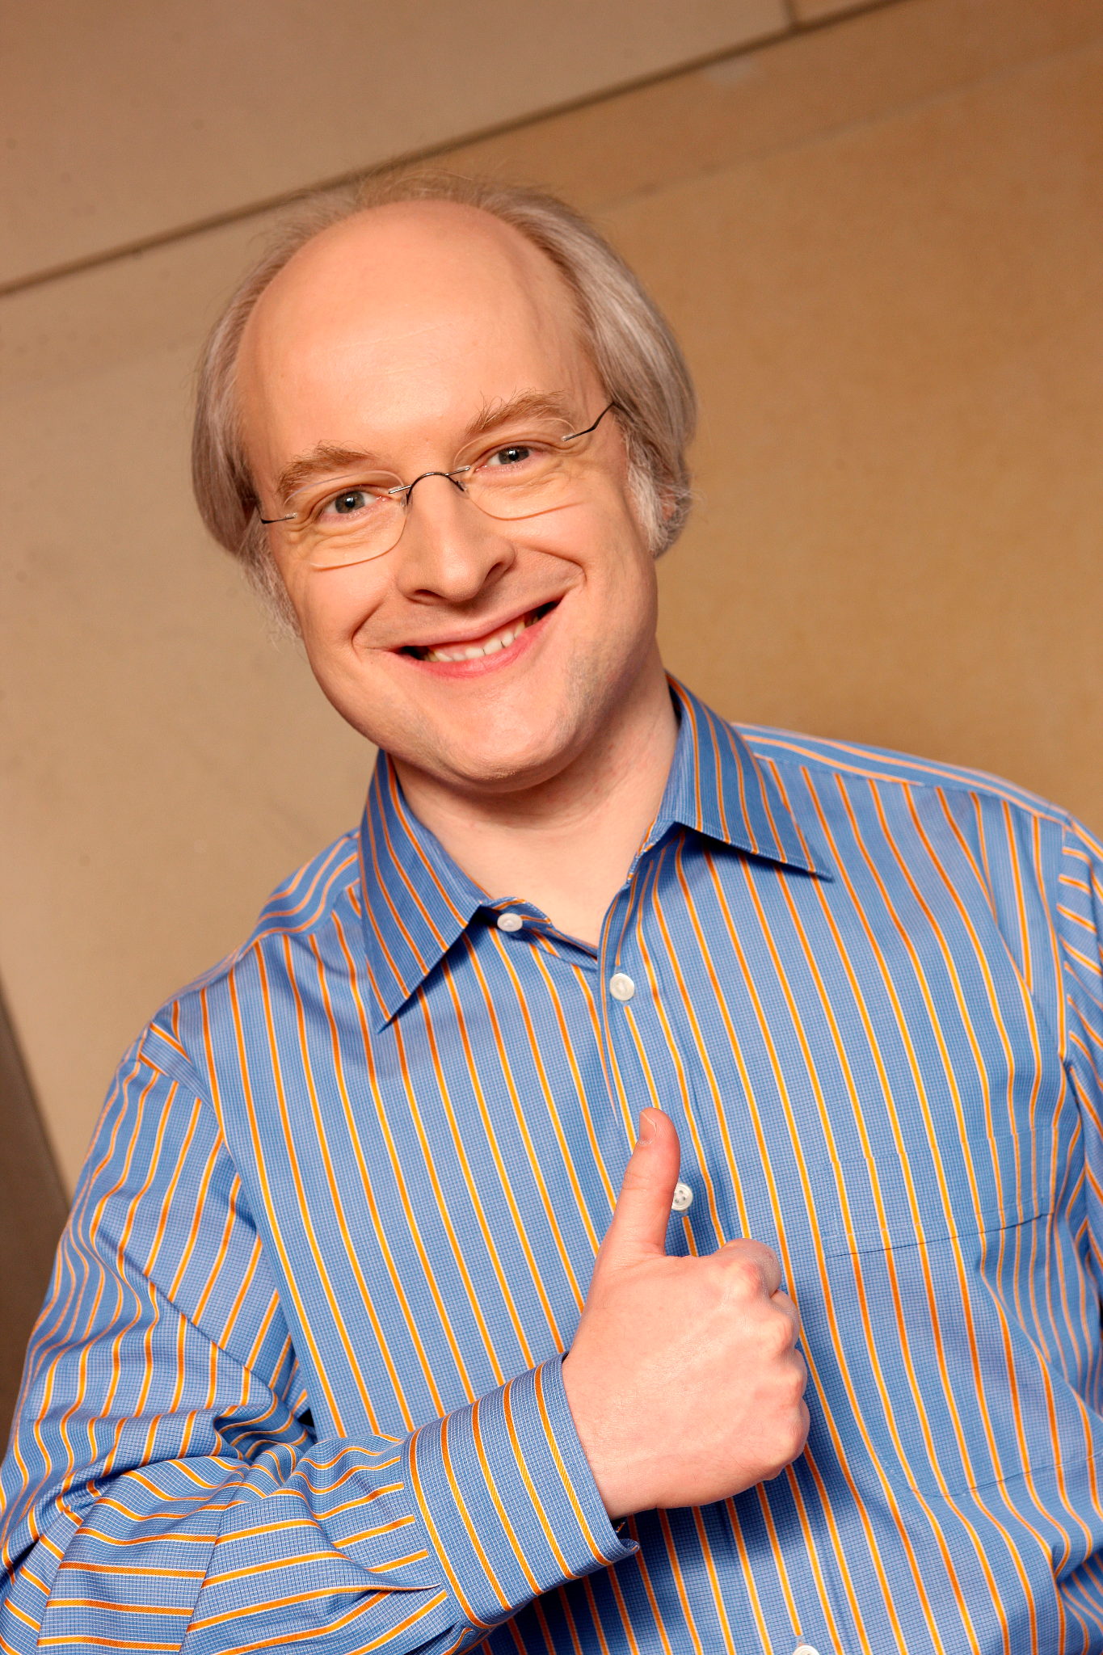
Jakob Nielsen
. Gurú de la usabilidad web
. Definió la usabilidad
. 10 reglas Heurísticas de usabilidad
. Arquitectura de la información

Slide 10
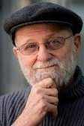
Don Norman
. Ingeniero electrónico y psicólogo
. Interacción Humano-Computadora
. El arquitecto de la experiencia de ux
. “La psicología de los objetos cotidianos”
. Principios del Diseño según DN

Slide 11
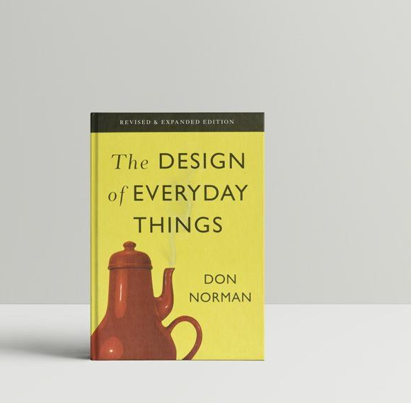
Principios del diseño
. Visibilidad
. Feedback
. Restricciones
. Mapping
. Consistencia
. Affordance

Slide 12
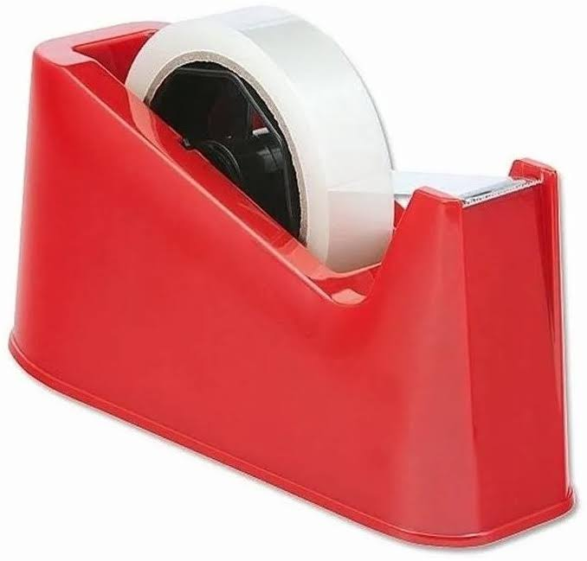
Visibilidad

Slide 13
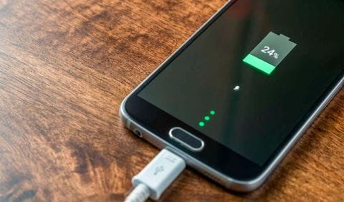
Feedback

Slide 14

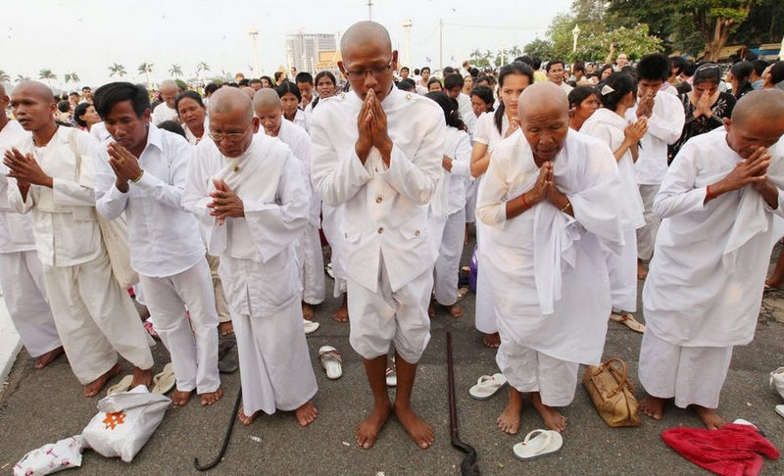
Restricciones

Slide 15
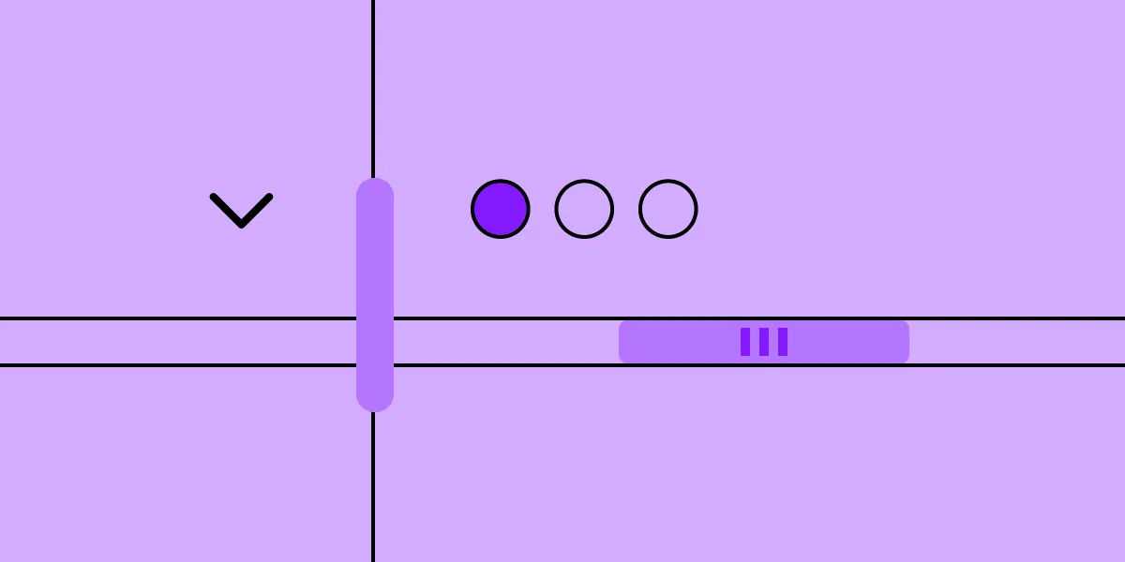
Mapping

Slide 16
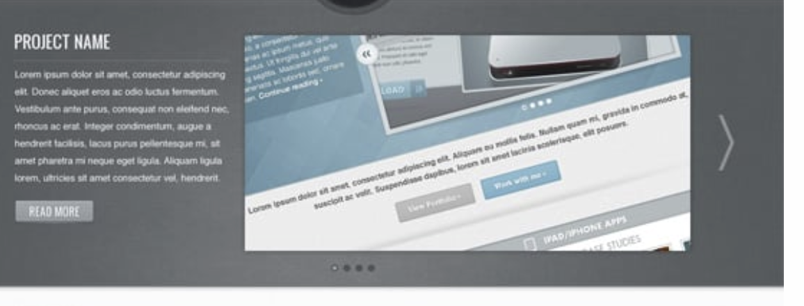
Consistencia

Slide 17
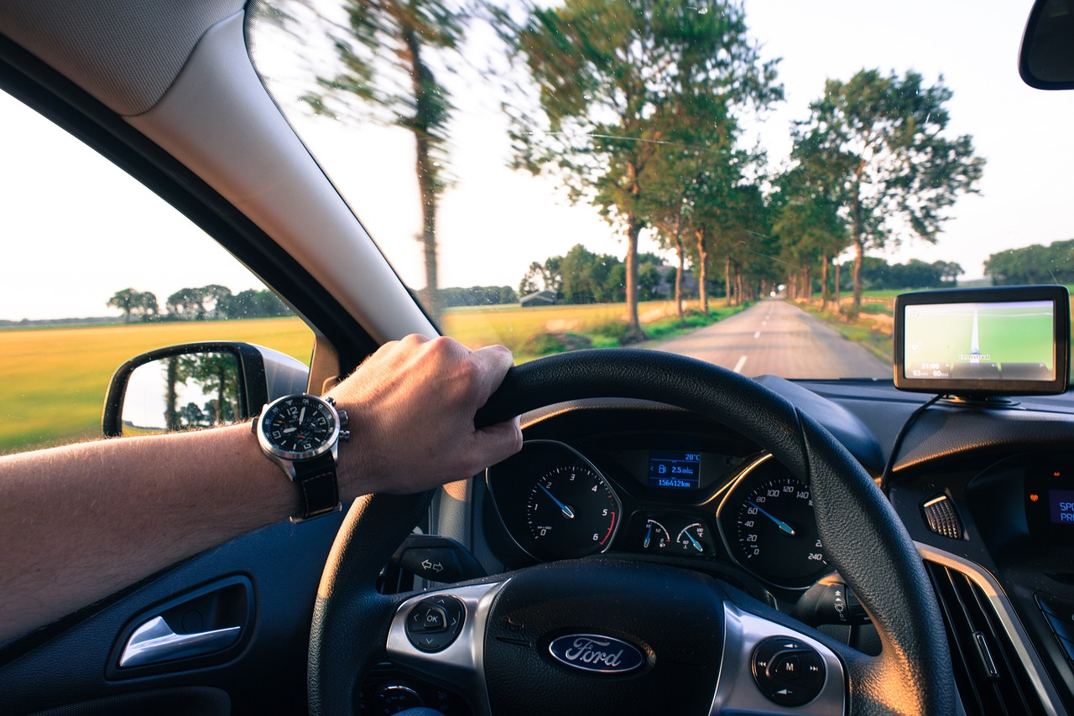
Affordance

Slide 18


Debate UX

Slide 19
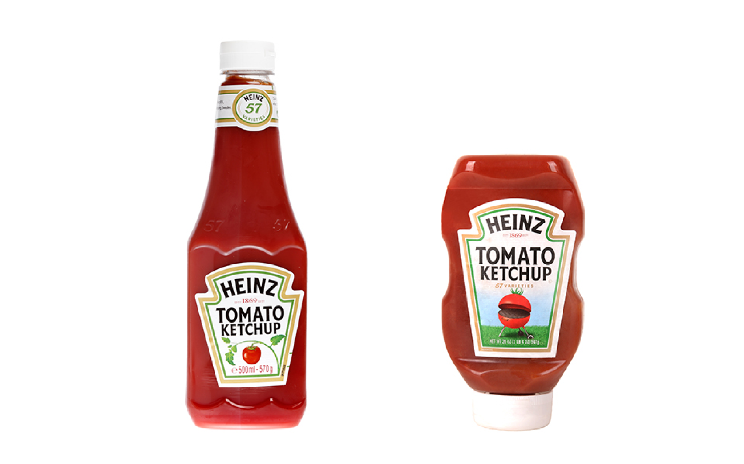
Heinz

Slide 20
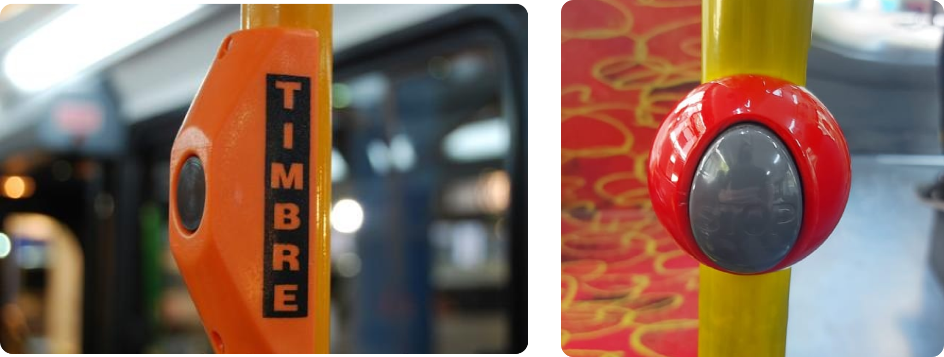
Timbre Colectivo

Slide 21
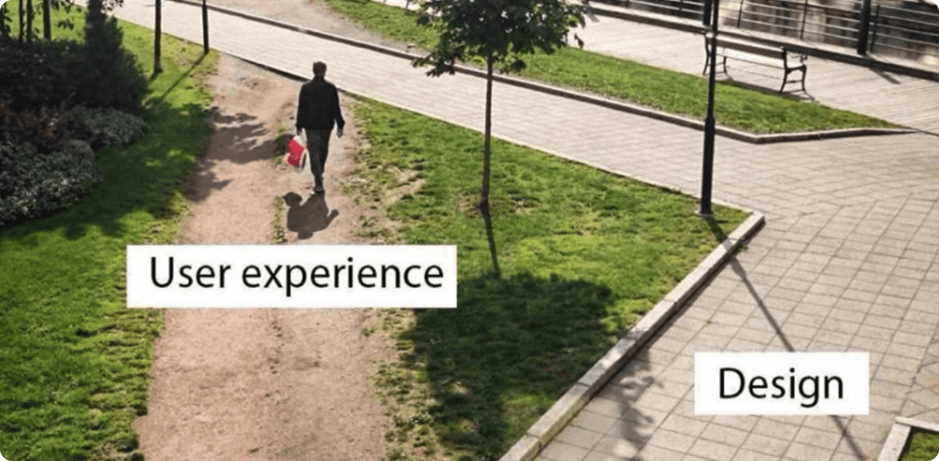
Desire Path

Slide 22
El diseño centrado en las personas y la accesibilidad
Charla Ted - Stefanie Reid (15 minutos)

Slide 23

¿Pero cómo llegamos
a diseñar de esta manera?

Slide 24
Design Thinking
Utilizando una Metodología Ágil llamada Design Thinking que consiste en integrar las necesidades de las personas y el uso de las nuevas tecnologías para encontrar soluciones prácticas ante los problemas de las personas.

Slide 25
Escuela de Stanford
Problema
Solución
Empatizar
Definir
Idear
Prototipar
Evaluar
PRODUCT DISCOVERY
PRODUCT DESIGN

Slide 26
Escuela de Stanford
Problema
Solución
Empatizar
Definir
Idear
Prototipar
Evaluar
PRODUCT DISCOVERY
PRODUCT DESIGN

Slide 27
Escuela de Stanford
Problema
Solución
Empatizar
Definir
Idear
Prototipar
Evaluar
PRODUCT DISCOVERY
PRODUCT DESIGN

Slide 28
Escuela de Stanford
Problema
Solución
Empatizar
Definir
Idear
Prototipar
Evaluar
PRODUCT DISCOVERY
PRODUCT DESIGN

Slide 29
Escuela de Stanford
Problema
Solución
Empatizar
Definir
Idear
Prototipar
Evaluar
PRODUCT DISCOVERY
PRODUCT DESIGN

Slide 30
Escuela de Stanford
Problema
Solución
Empatizar
Definir
Idear
Prototipar
Evaluar
PRODUCT DISCOVERY
PRODUCT DESIGN

Slide 31
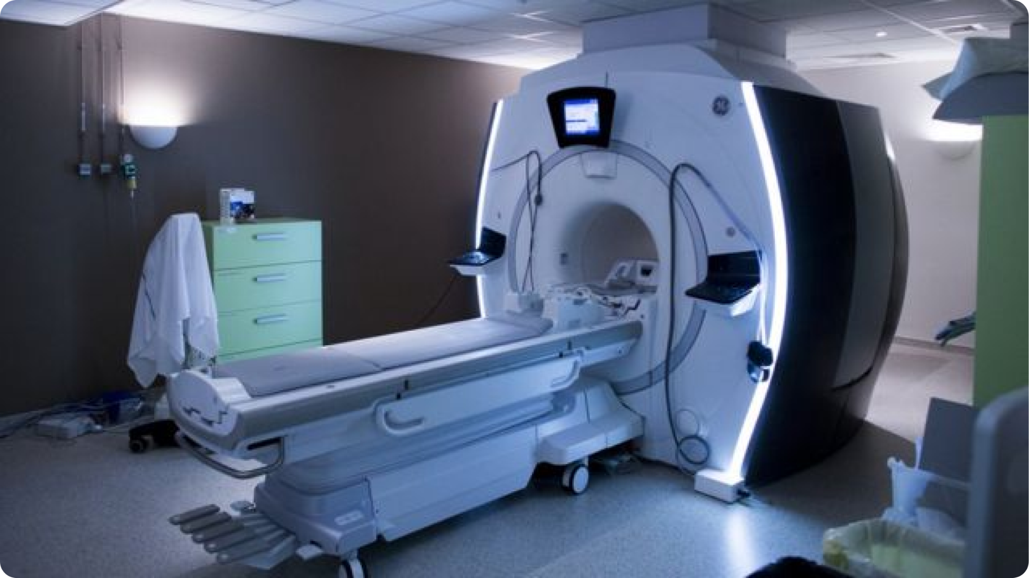
Resonador y Doug Dietz

Slide 32
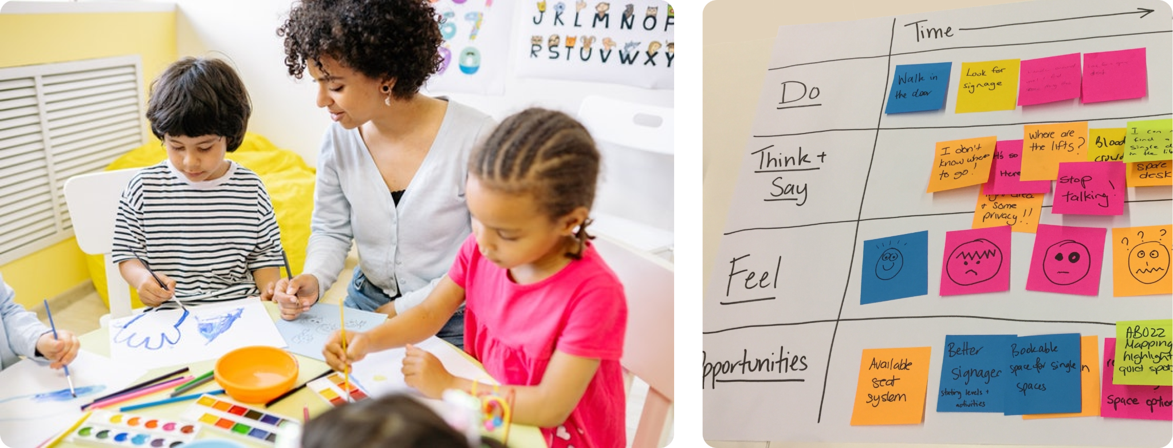

Slide 33
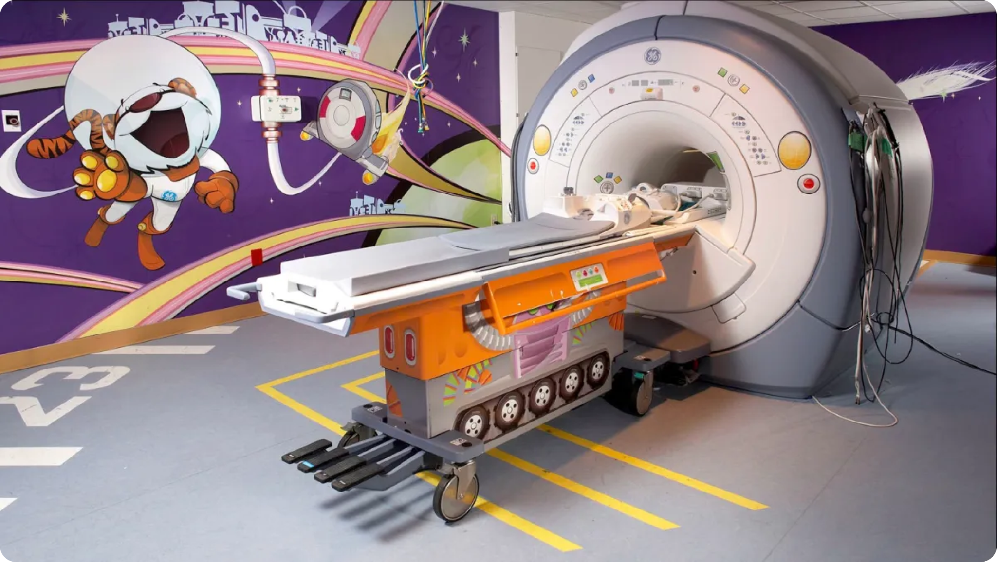

Slide 34
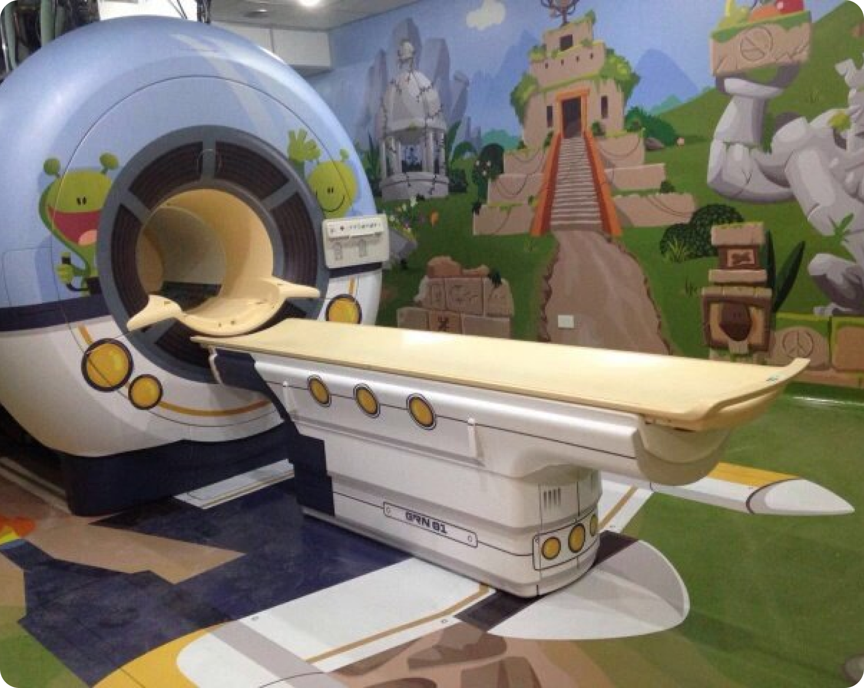
Hospital Garrahan

Slide 35

¿Alguna Duda?

Slide 36
¿Qué es una
Metodología Ágil?
Enfoque interativo de gestión de proyectos y el desarrollo de software que ayuda a los equipos a proporcionar valor a sus clientes de manera rápida y con menos problemas.

Slide 37

Un poco de historia...
¿Recuerdan esta versión
del sistema operativo?
Windows
Millennium Edition

Slide 38
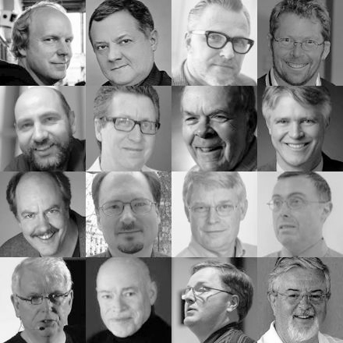
Manifiesto Ágil - 2001
Un compromiso público para conseguir mejores formas de trabajo y ayudar a otras personas a implementarlas.
Contrapuesta a los estándares del Product Manager Institute.
Consta de 12 principios y 4 valores principales.

Slide 39
Manifiesto Agil
Completo
Clickeá para leerlo completo 🔗

Slide 40
Puntos Importantes
Personas e interacciones vs Procesos y Herramientas
Software funcionales vs Documentación compleja
Colaboración con el cliente vs. Apego a contratos
Respuesta ante el cambio vs Seguimiento de un plan

Slide 41


Objetivos
Flexibilidad
Enfoque incremental e iterativo
Reducción de frustraciones
Reducción de tiempos
Reducción de costos
Definición de un entregable de valor agregado

Slide 42


Receso de 5 minutos

Slide 43

Diseño UX y Metodologías Ágiles

Slide 44
UX + Ágiles
. Énfasis en entregar valor a los usuarios
. Importancia del trabajo en equipo
. Priman la comunicación y el diálogo de equipo
. Promoción del desarrollo iterativo e incremental

Slide 45

Herramientas propias
de la metodología

Slide 46
Sistema Kanban
Es uno de los frameworks esenciales para organizar un trabajo ágil.
Fue creado por Taiichi Ohno para visualizar el estado y progreso de las tareas de producción de Toyota.
Es un sistema de tarjetas ordenadas en un panel de columnas, para que todo el equipo tenga visibilidad del estado del proyecto en todo momento

Slide 47
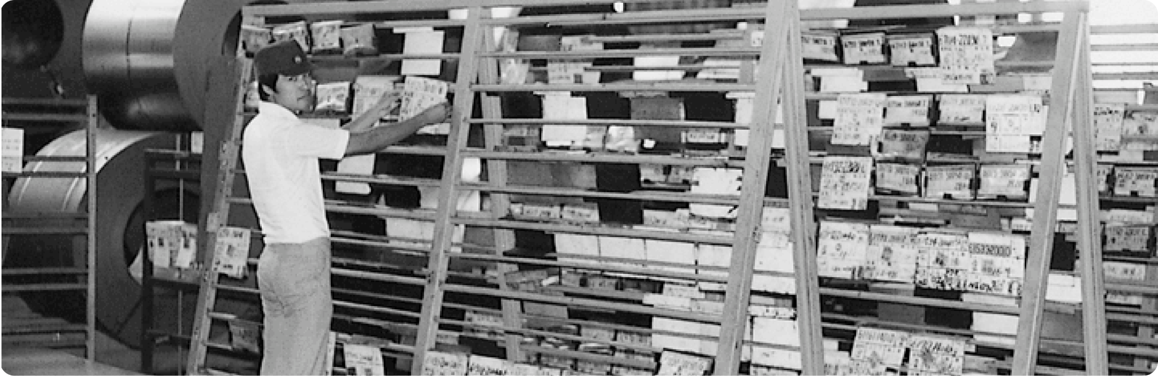
Taiichi Ohno

Slide 48

Tablero Kanban
Tarjetas Kanban
Límites del trabajo en curso
Trabajos atrasados
Reuniones diarias
Reunión de seguimiento
Reunión de entrega
Reunión retrospectiva

Slide 49

A practicar!

Slide 50
Roles en UX Design
Analista UX / UX Research
Arquitectura de la información
Diseño de interacción
UX Writing / Content Strategy
Diseño UI

Slide 51
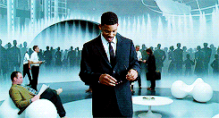
{ Proyecto UX Express }
Temática: MUNDO OVNI

Slide 52
UX Research
Es conjunto de técnicas disponibles para recopilar información con la finalidad de determinar qué es exactamente lo que prefieren los usuarios.
Se basa en técnicas de observación, empatía y análisis para obtener información del mercado y feedback directo de las personas usuarias y de stakeholders involucrados.

Slide 53
Desk Research
Análisis de actores y competidores
Benchmarking
Análisis de contexto
Generación de hipótesis
Datos cuantitativos generales
Analíticas web
Mapas de empatía
Clustering
Persona
Análisis heurístico

Slide 54
User Research
Estudios etnográficos
Entrevistas
Encuestas
A/B testing
Focus groups
Card sorting
Eye tracking
Observación participativa
Mapas de calor
Pruebas de guerrilla
Pruebas de usabilidad

Slide 55
Mapa de contexto
Hagamos una investigación rápida y volquemos nuestro hallazgos en nuestro mapa

Slide 56
Usemos como disparadores las siguientes hipótesis

Slide 57

Un 60% de las personas del mundo creen que hay vida en otros planetas

Slide 58

Las personas que creen en los fenómenos desconocidos quieren realizar un avistaje

Slide 59

Todas las personas de la Generación X interesados en los fenómenos desconocidos saben quienes son Mulder y Scully

Slide 60
Tipos de actores y
competidores

Slide 61

Tipos de actores y
competidores directos
Son todos aquellos actores que resuelven un problema igual o casi igual al nuestro y que lo hacen para el mismo segmento de usuarios en el que estamos.

Slide 62





Tipos de actores y competidores indirectos
Son aquellos actores que no resuelven lo mismo que nosotros, pero pueden llegar a satisfacer parcialmente las mismas necesidades.

Slide 63
Mapa de competencia
Volcamos a nuestros competidores en un mapa compuesto por dos ejes que representa una variable de análisis, con el objetivo de monitorear a los actores del mercado y detectar áreas de oportunidad.

Slide 64
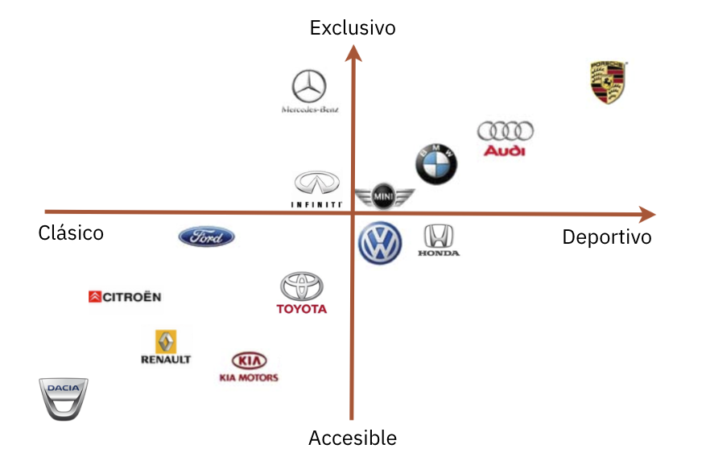
Mapa de competencia

Slide 65
Mapa de competencia
Océanos rojos
Océanos Azul

Slide 66
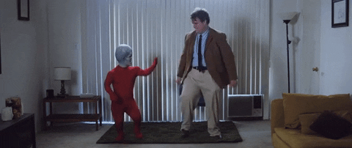
Armemos nuestro
mapa!

Slide 67
Benchmarking
Es una técnica que se basa en conocer mejores prácticas fuera de la empresa; es un proceso de comparación referencial usado para medir y mejorar la calidad y el rendimiento de sus productos, servicios y procesos.

Slide 68
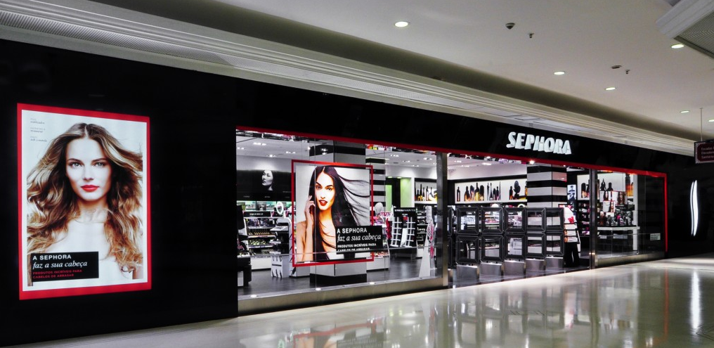
Benchmark Interno
Se aplica dentro de una empresa; por ejemplo, cuando se toman como referencia las prácticas utilizadas por una determinada área de la empresa que, a diferencia de las otras, está obteniendo muy buenos resultados.

Slide 69


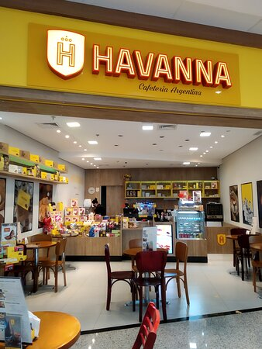
Benchmark competitivo
Se aplica con empresas que son competidoras directas; por ejemplo, cuando se toma como referencia las prácticas de la competencia en donde esta nos supera.

Slide 70

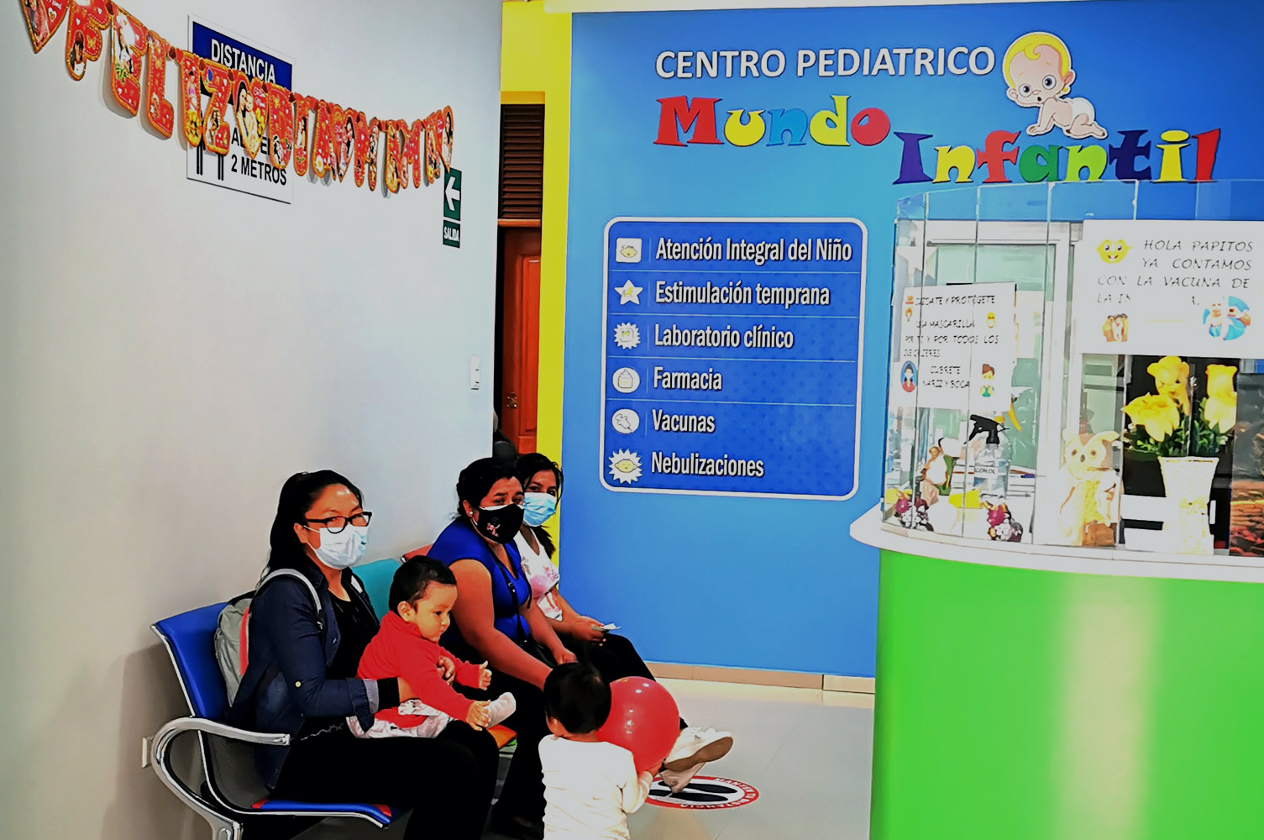
Benchmark Funcional
Se aplica con empresas que podrían ser o no competidoras directas.

Slide 71

¡Hagamos nuestro Benchmark!

Slide 72
Entrevistas
Aprender sobre deseos, necesidades y experiencias previas
Generar nuevas ideas para expandir y mejorar un producto existente
Crear productos y servicios que tengan un valor real para las personas

Slide 73
Entrevistas
Empatizar, entender y conocer a las personas y sus actitudes
Saber cómo se comportan frente a un determinado problema/situación
Poner a prueba nuestras hipótesis desde una mirada cualitativa

Slide 74

Entrevista a tus compas

Slide 75
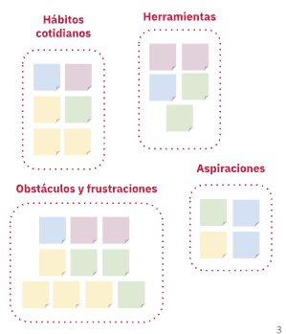
Clustering
Es un método que nos ayuda a concentrar grandes volúmenes de información y datos, y organizarlos en grupos basados en sus relaciones.
Los insights se trasladan a post-its, idea, concepto o frase.

Slide 76
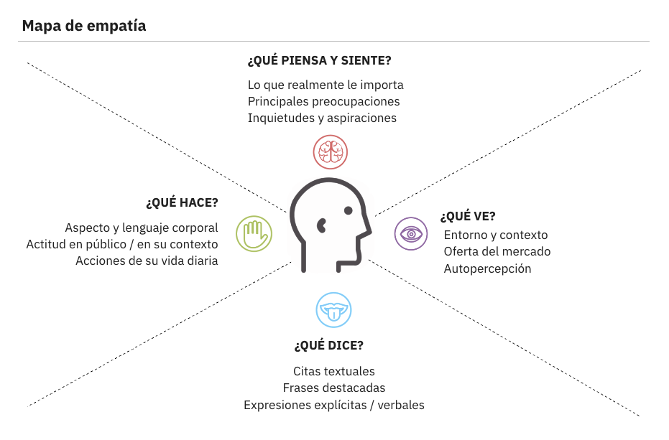
Mapa de empatía
Esfuerzos
Miedo
Frustración
Obstáculos
Resultados
Deseo/necesidad
Medida del éxito
Obstáculos

Slide 77
Personas - Objetivos
Representar a usuarios reales.
Descubrir atributos y descripciones de personas exactos y completos.
Conocer mejor y empatizar con los usuarios.
Contextualizar los números (saber no sólo lo que ocurre, sino también por qué).

Slide 78

Qué debe tener una ficha
Datos demográficos (Ej: Edad, profesión)
Biografía
Rasgos de personalidad
Objetivos / Motivaciones
Obstáculos
Nombre y foto

Slide 79
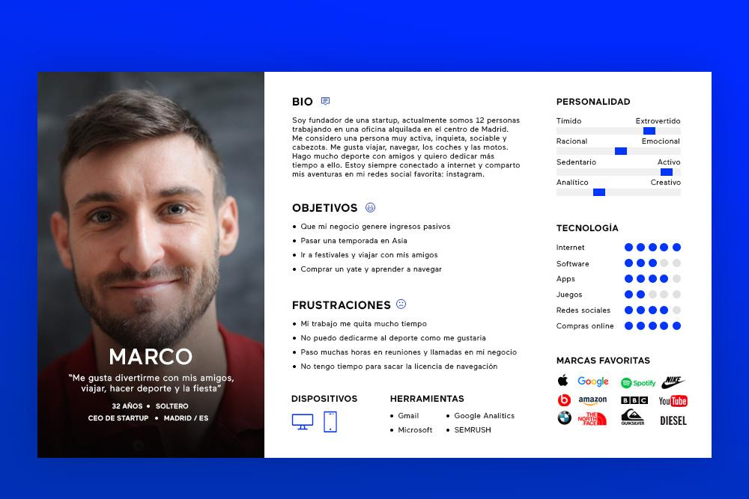

Slide 80
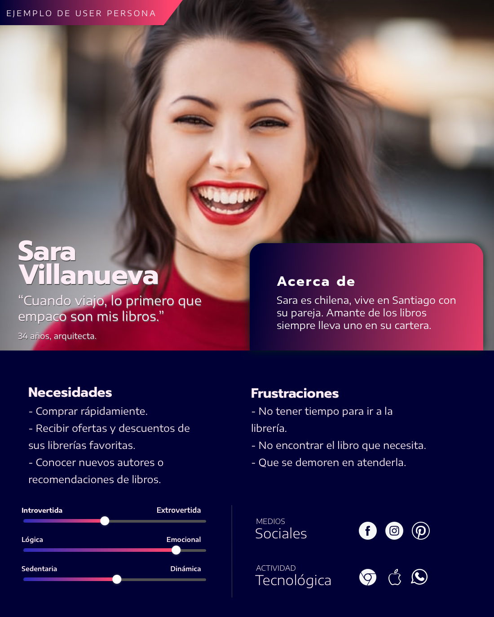
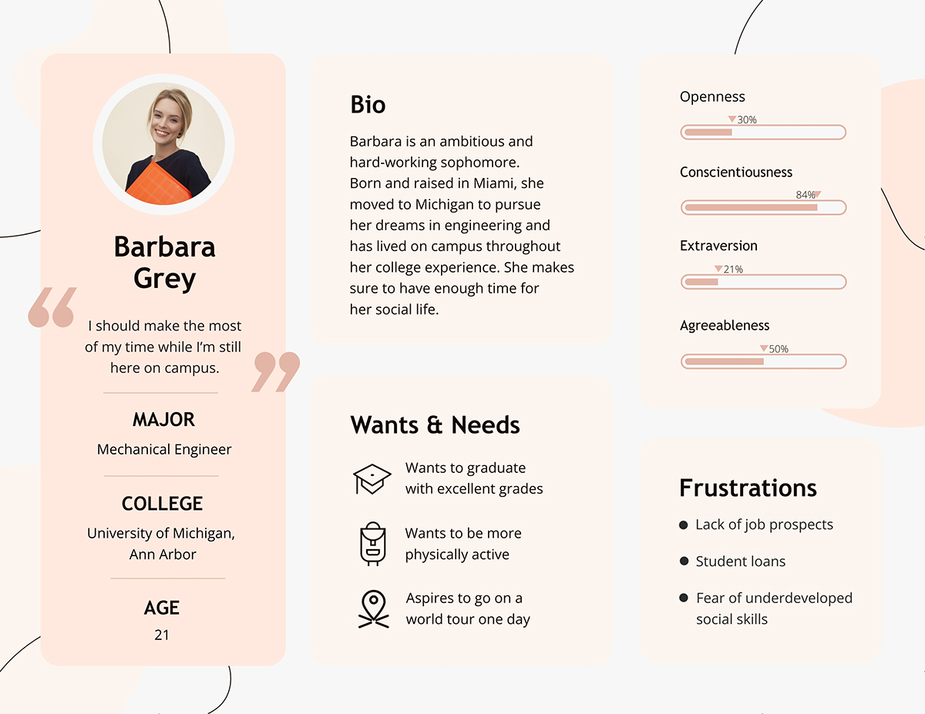

Slide 81

Mapa de empatía + Persona

Slide 82
Hoy vimos!
Módulo 1 - Clase 2
. Intro al UX Design
. Diseño centrado en las personas
. Intro Design Thinking
. Sistema Kanban
. Proyecto UX Express

Slide 83

“Intro al prototipado y accesibilidad”
Próxima clase

Slide 84
Módulo 1 - Clase 3
. Principios de accesibilidad y heurística
. Ideando, llegando al prototipo
. Tipos de prototipos
. Intro Figjam + Figma

Slide 85
Para la próxima clase
Completar ejercicio “UX Express”
Leer material complementario “Módulo 1 - Clase 3”

Slide 86

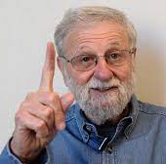
Hoy te recomiendo…
¡Mirá el video sobre las puertas Norman!
Descarga “Psicología de los objetos cotidianos” en PDF

Slide 87

Gracias
por escuchar!
#democratizandolaaccesibilidad

